Slide 1
1
МИНИСТЕРСТВО ОБРАЗОВАНИЯ РЕСПУБЛИКИ БЕЛАРУСЬ
Учреждения образования
«БЕЛОРУССКИЙ ГОСУДАРСТВЕННЫЙ ТЕХНОЛОГИЧЕСКИЙ УНИВЕРСИТЕТ»
Факультет информационных технологий Кафедра информационных систем и технологий
Специальность 1–98 01 03 Программное обеспечение информационной безопасности мобильных систем
Тема дипломного проекта:
Мобильное приложение для магазина спортивной обуви
Дипломник: Ероховец Иван Александрович
Руководитель: Уласевич Николай Иванович

Slide 2
Актуальность
2
– растущий интерес к онлайн-шопингу, особенно в сфере одежды;
– удобство, скорость и доступность — ключевые преимущества;
– мобильные приложения — инструмент увеличения прибыли;
– высокая конкуренция требует их обязательного наличия.

Slide 3
Цель и задачи дипломного проектирования
3
Цель дипломного проектирования заключается в создании мобильного приложения для магазина спортивной обуви
Задачи дипломного проектирования
– провести обзор аналогов;
– выбрать технические средства реализации;
– спроектировать диаграммы и схемы;
– реализовать приложение;
– проанализировать его безопасность;
– протестировать работоспособность;
– составить руководство пользователя;
– определить технико-экономическую обоснованность проекта.

Slide 4
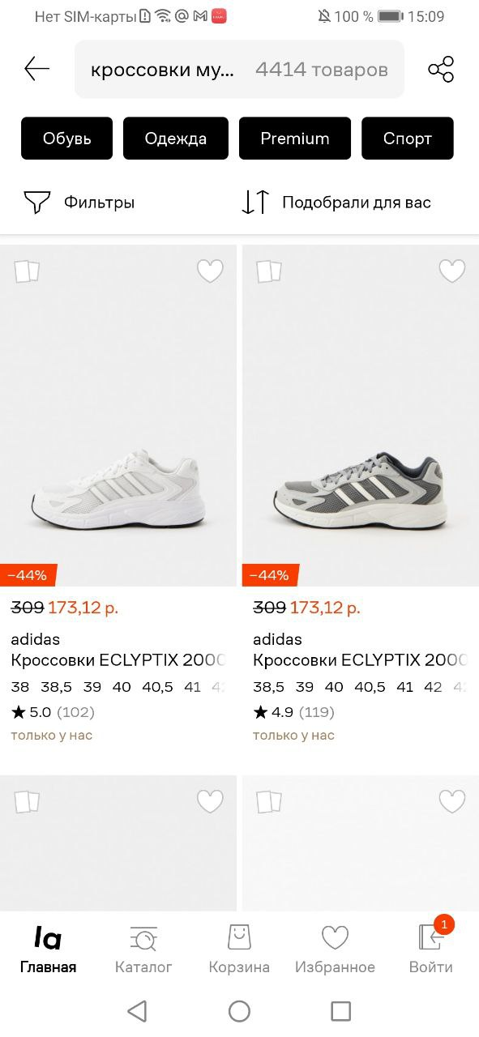
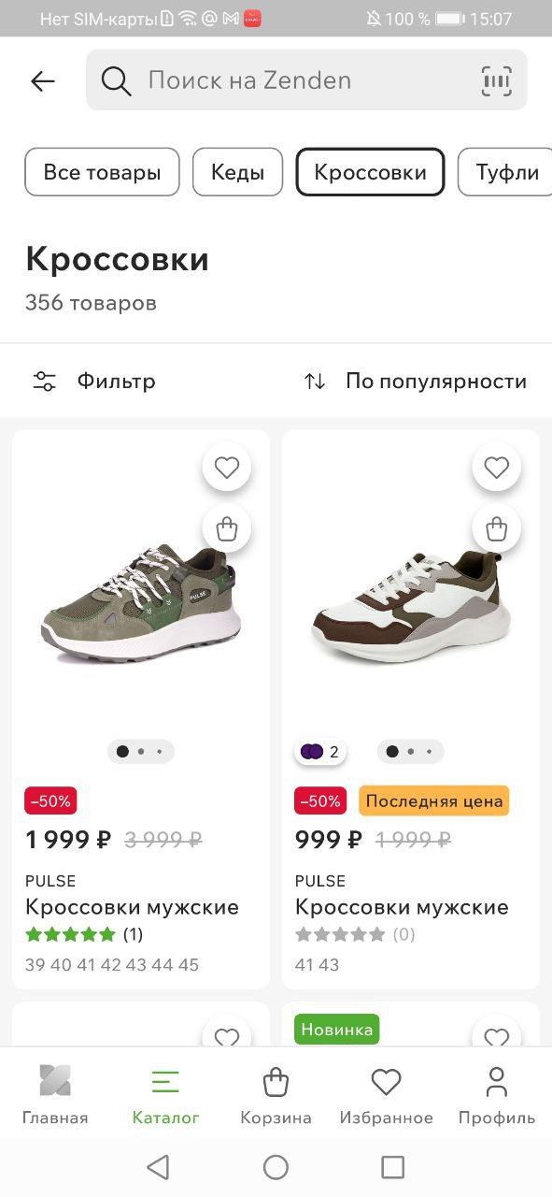
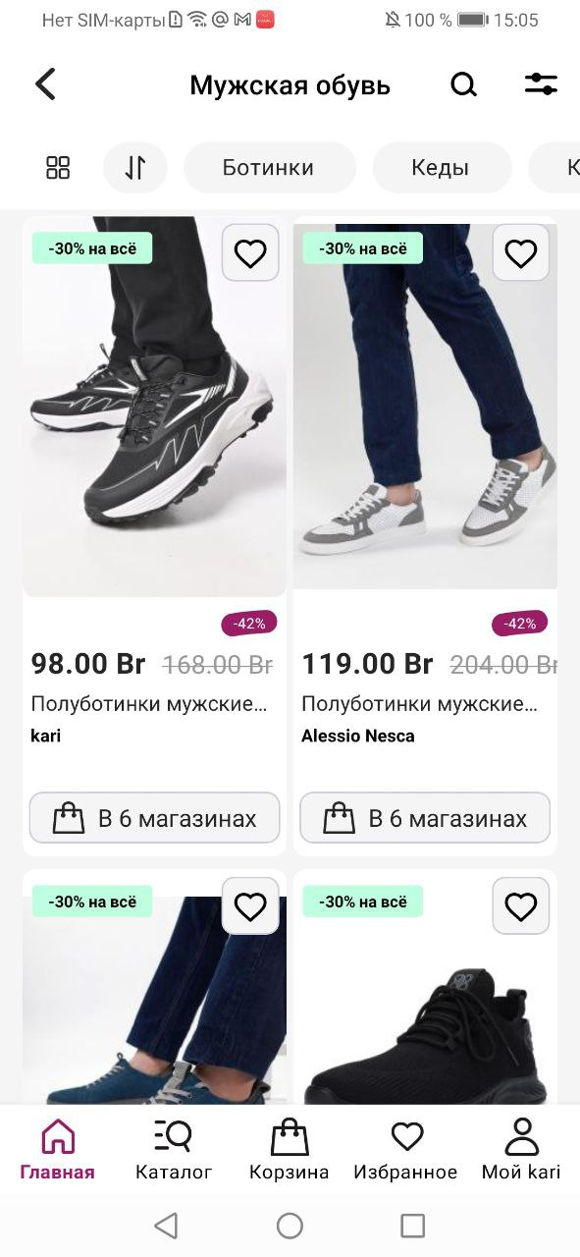
Аналоги
4
«Lamoda»
«Zenden»
«Kari»
Основные недостатки:
– затрудненная навигация;
– малое количество фильтров;
– отсутствие разнообразия товаров от разных брендов;
– отсутствие подробной информации о товаре.

Slide 5
Используемые технологии и средства разработки
5
Технология | Описание | Версия
Dart | Язык программирования, разработанный компанией Google | 3.8.1
Flutter | Фреймворк от Google для разработки кроссплатформенных приложений. | 3.22.0
Firebase | Платформа от Google, предоставляющая набор инструментов и услуг для разработки мобильных и веб-приложений. | 32.5.0
Firestore | Облачная база данных от Google, входящая в состав Firebase. Она предназначена для разработки мобильных и веб-приложений | 32.5.0
Android Studio | официальная интегрированная среда разработки (IDE) для создания приложений под операционную систему Android. Разработана и поддерживается компанией Google. | 4.2.0

Slide 6
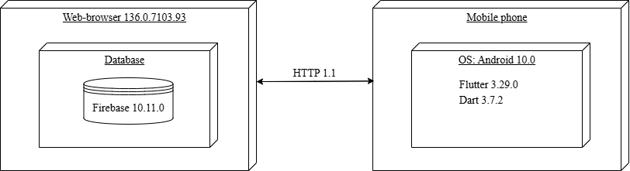
Схема архитектуры мобильного приложения
6

Slide 7
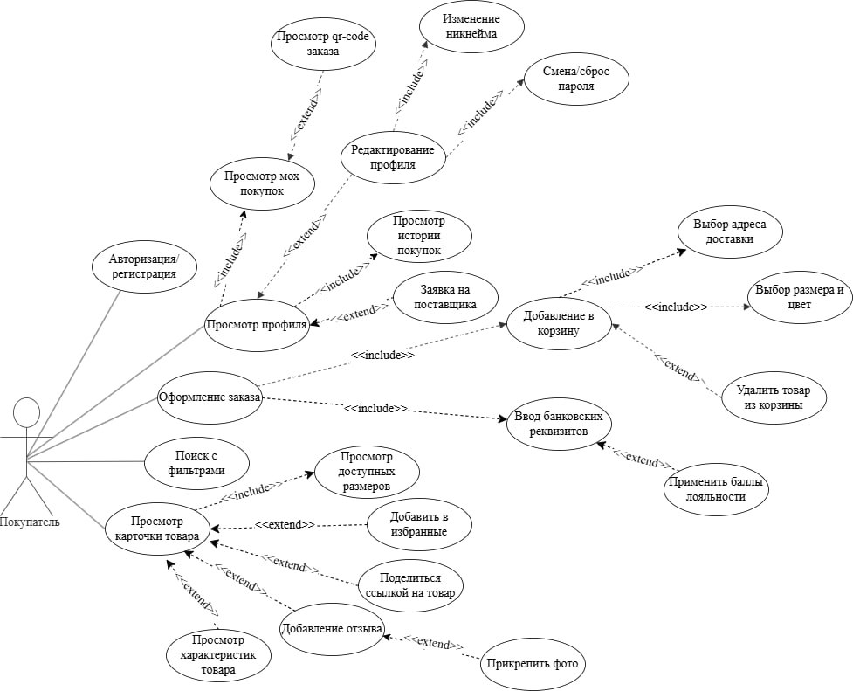
Диаграмма вариантов использования пользователя
7

Slide 8
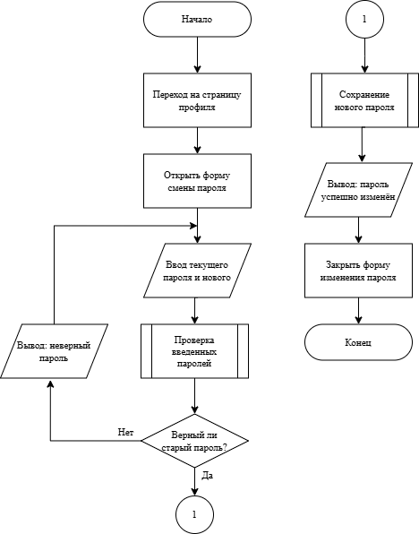
Блок-схема алгоритма смены пароля
8

Slide 9
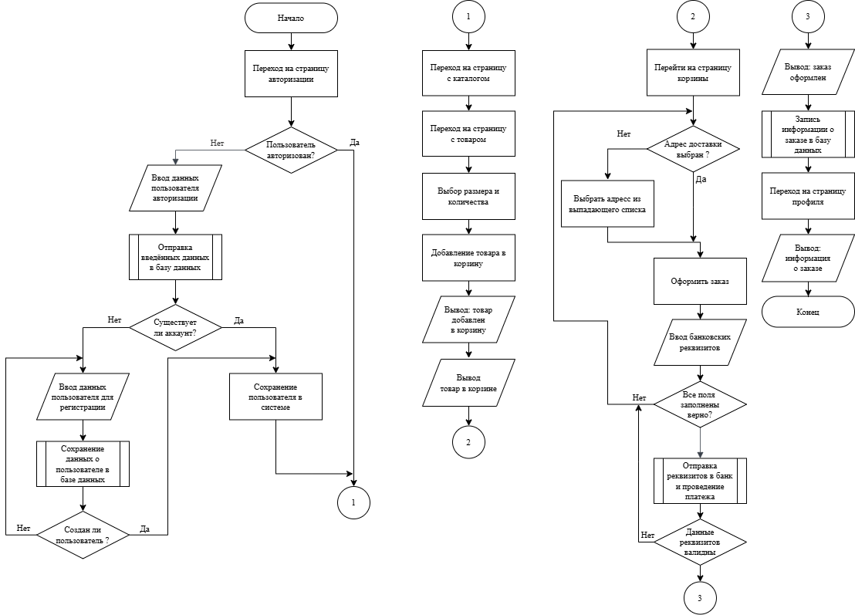
Блок-схема алгоритма оформления заказа
9

Slide 10
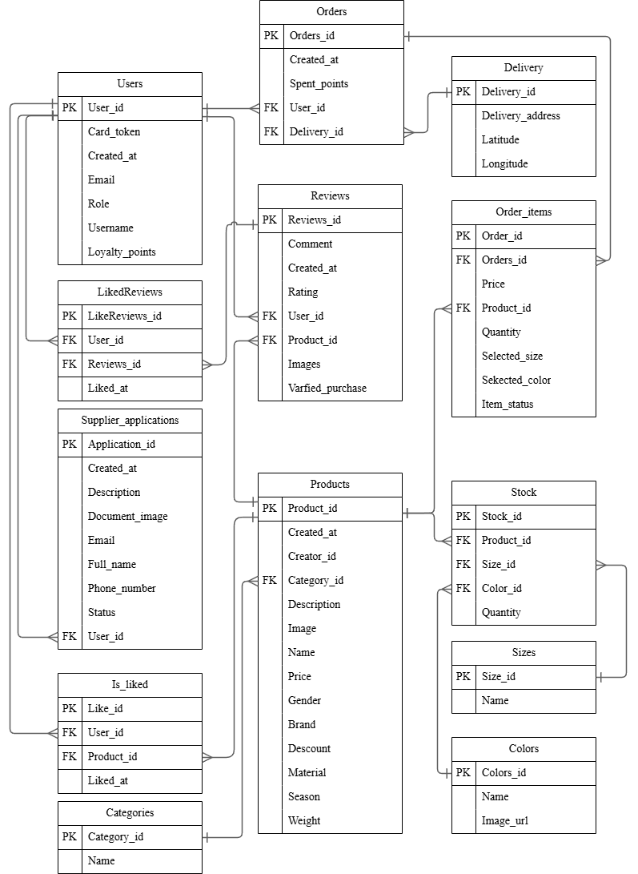
Логическая схема базы данных
10

Slide 11
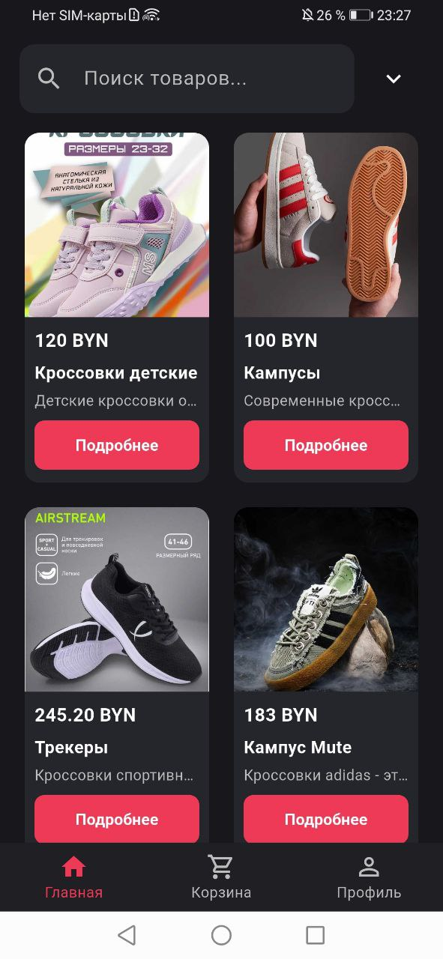
11
Главная страница приложения

Slide 12

Демонстрационное видео

Slide 13
12
Технико-экономическое обоснование проекта
Наименование показателя | Значение
Время разработки, мес. | 3,52
Количество программистов, чел. | 1
Основная заработная плата, руб. | 7130
Дополнительная заработная плата, руб. | 1069
Сумма отчислений на социальные цели, руб.
Сумма расходов на материалы, руб. | 54,89
Расходы на специальное оборудование и платные услуги, руб. | 0
Прочие прямые затраты, руб. | 1426
Общепроизводственные и общехозяйственные расходы, руб. | 7130
Сумма расходов на разработку программного средства, руб. | 19646,74
Расходы на сопровождение и адаптацию ПС, руб.
Общая сумма расходов, руб. | 21 611,41
Отпускная цена с НДС, руб. | 49 087,83
Цена без НДС | 40 906,53
Прибыль от реализации, руб. | 19 295,12
Рентабельность ПС, % | 89,28

Slide 14
Заключение
13
В ходе выполнения дипломного проекта было разработано и реализовано полноценное, логически завершенное мобильное приложение для магазина спортивной обуви, с учетом всех поставленных целей и задач.

Slide 15
1
МИНИСТЕРСТВО ОБРАЗОВАНИЯ РЕСПУБЛИКИ БЕЛАРУСЬ
Учреждения образования
«БЕЛОРУССКИЙ ГОСУДАРСТВЕННЫЙ ТЕХНОЛОГИЧЕСКИЙ УНИВЕРСИТЕТ»
Факультет информационных технологий Кафедра информационных систем и технологий
Специальность 1–98 01 03 Программное обеспечение информационной безопасности мобильных систем
Тема дипломного проекта:
Мобильное приложение для магазина спортивной обуви
Дипломник: Ероховец Иван Александрович
Руководитель: Уласевич Николай Иванович

